Slide 1
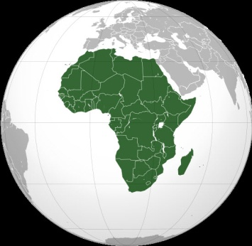
Климат Африки
География материков и океанов. 7 класс
Африка - самый жаркий материк.
Теория
Вопросы
повторение
Задания
Практика
Тесты

Slide 2
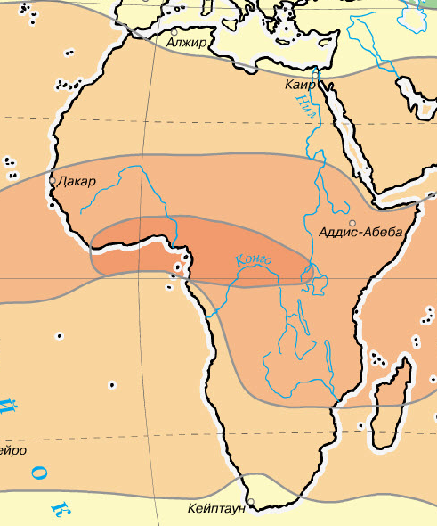
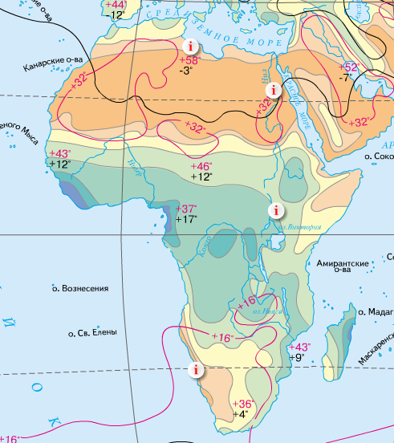
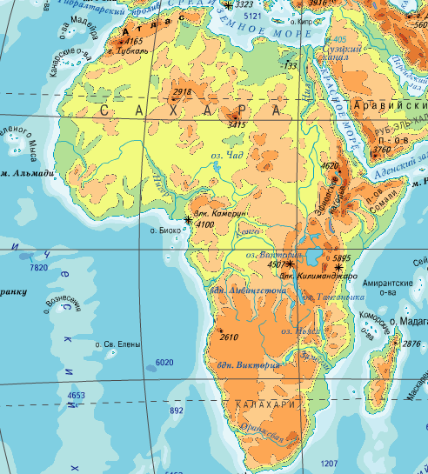
Теория
Особенности климата Африки
Климатообразующие факторы
Климатические пояса Африки

Slide 3
Вопросы по теме «Рельеф Африки»
Африкано-Аравийская платформа.
Какая древняя платформа лежит в основе материка?
Какие формы рельефа преобладают в Африке?
Назовите высшую точку Африки и её высоту.
Почему в Африке нет высоких гор?
Почему большая часть вулканов расположена в восточной части материка?
1
2
Возвышенные равнины.
3
В основе материка лежит платформа и области древнейшей складчатости.
Потухший вулкан Килиманджаро, высота 5895м.
4
5
На востоке расположены Великие Африканские разломы.

Slide 4
Повторение
Где в Африке встречаются молодые и старые горы?
Почему склоны гор Атлас отличаются в рельефе?
Какие полезные ископаемые гор Атлас связаны с магматическим происхождением?
Какая часть Африки приподнята, и какие последствия это имеет для рельефа и полезных ископаемых?
Почему для восточной Африки характерны вулканы?
Почему Драконовы горы имеют плоскую вершину?
В северной части Африки имеются крупные запасы топливных полезных ископаемых - нефти и газа, а также фосфоритов. Объясните положение этих месторождений именно в северной Африке.

Slide 5
Какие процессы влияют на разрушение гор?
Какой форме рельефа соответствует древняя платформа, а какой - складчатость?
Какими типами горных пород сложена древняя платформа, какие полезные ископаемые залегают в осадочном чехле платформы?
Какие полезные ископаемые залегают в фундаменте платформы?
В рельефе Африки преобладают равнины. Почему?
Что произойдет с Африканской платформой, если процессы раздвижения, происходящие в зоне разломов, будут усиливаться?
В Африке нет таких протяженных и длинных горных цепей, как, например, Анды, Кордильеры или Гималаи. Как можно объяснить данный факт?
Почему вулкан Килиманджаро находится в пределах платформы, а не складчатой области, как вулканы на других материках?

Slide 6
Найдите ошибки в тексте.
Большая часть южной Африки находится севернее 30° с. ш.
На востоке Мозамбикский пролив отделяет от южной Африки самый крупный на земном шаре остров Мадагаскар.
Юг - самая возвышенная часть Африки, особенно ее юго-восточная оконечность, где расположены относящиеся к новой складчатости Драконовы горы.
Здесь распространены разнообразные полезные ископаемые: в предгорных прогибах - осадочные (золото, алмазы, медь), а на выходах кристаллических пород - магматические (уголь, нефть, газ).

Slide 7
Тесты по теме «Рельеф Африки»
В рельефе Африки преобладают:
а) низменности; б) высокие равнины; в)низкие горы; г) высокие горы;
Более высокая часть Африки:
а)северная и западная; б) северная и восточная; в) южная и восточная; г) южная и западная;
В восточной части материка находится:
а) крупнейшее на Земле плоскогорье; б) высокие горы; в) крупнейшие на Земле низменности; г) крупнейший на Земле разлом;
Самая высокая вершина Африки:
а) Рувензори; б) Камерун; в) Килиманджаро; г) Кения
В северной Африке больше, чем в южной
а) алмазов; б) золота; в) нефти; г) меди
1
2
3
4
5

Slide 8
Тесты по теме «Рельеф Африки»
В рельефе Африки преобладают:
а) низменности; б) высокие равнины; в)низкие горы; г) высокие горы;
Более высокая часть Африки:
а)северная и западная; б) северная и восточная; в) южная и восточная; г) южная и западная;
В восточной части материка находится:
а) крупнейшее на Земле плоскогорье; б) высокие горы; в) крупнейшие на Земле низменности; г) крупнейший на Земле разлом;
Самая высокая вершина Африки:
а) Рувензори; б) Камерун; в) Килиманджаро; г) Кения
В северной Африке больше, чем в южной
а) алмазов; б) золота; в) нефти; г) меди
1
2
3
4
5

Slide 9
Африка - самый жаркий материк.
Самое жаркое лето (+58 °С) было отмечено в Ливии. Максимальная среднегодовая температура (+34 °С) зафиксирована в Далоле (Эфиопия) в 1960 г.
Минимальная температура (-15 °С) наблюдалась в Тизи-эн-Талрхемее (Марокко).
Давайте разберем, почему Африка стала самым жарким материком? Какие факторы повлияли на данный факт?
Назовите КП Африки.

Slide 10
Климатообразующие факторы
(основные КФ, которые необходимо запомнить и уметь
применять для характеристики климата
любой территории Земли)
ГШ°
географическая
широта
Р
КФ
рельеф
атмосферная
циркуляция
Т
удалённость
от океанов
океанические
течения

Slide 11
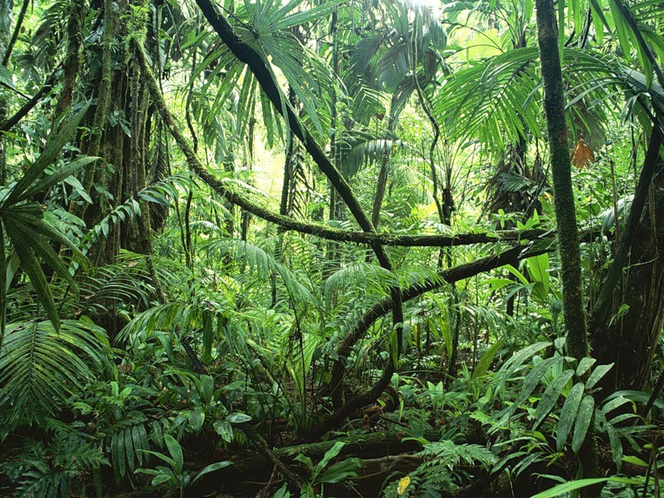
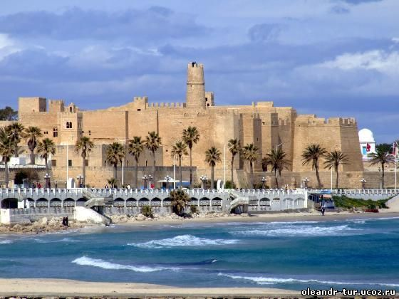
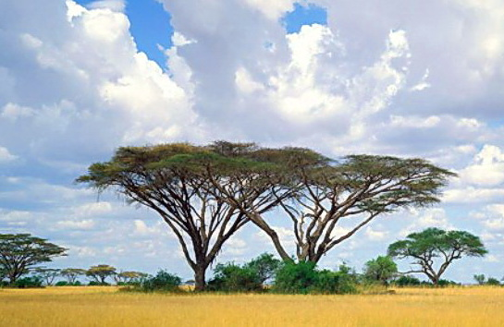
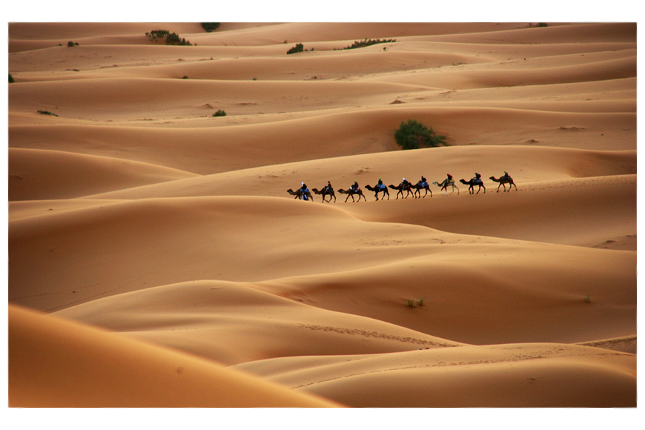
Климатические пояса Африки
4
СУБТРОПИЧЕСКИЙ
3
ТРОПИЧЕСКИЙ
СУБЭКВАТОРИАЛЬНЫИЙ
2
1
ЭКВАТОРИАЛЬНЫЙ
2
СУБЭКВАТОРИАЛЬНЫЙ
ТРОПИЧЕСКИЙ
3
4
СУБТРОПИЧЕСКИЙ
Как работать с климатограммой

Slide 12
Как работать с климатограммой?
Количество осадков, мм
Температура воздуха в°С
График хода температуры за год
Средне-месячное количество осадков
Месяц года

Slide 13
Задания
Пользуясь картой в атласе (Климат Африки),текстом § 26 заполните таблицу «Климатические пояса Африки»
1
Узнайте климатический пояс по описанию
2
Определите, к какому климатическому поясу Африки относятся климатограммы
3
4

Slide 14
Климатические пояса Африки
КП | Воздуш-ные массы | Температура |  | Годовое количество осадков | Режим выпадения осадков | Географичес-кое положение | Характеристика климата
 |  | t°я | t°и
Э
С/Э
Т
С/Т

Slide 15
Климатические пояса Африки
КП | Воздуш-ные массы | Температура |  | Годовое количество осадков | Режим выпадения осадков | Географическое положение | Характеристика климата
 |  | t°я | t°и
Э | Эвм | 24° | 24°
С/Э
Т
С/Т

Slide 16
Климатические пояса Африки
КП | Воздуш-ные массы | Температура |  | Годовое количество осадков | Режим выпадения осадков | Географическое положение | Характеристика климата
 |  | t°я | t°и
Э | Эвм | 24° | 24° | 1500-3000 мм | каждый день
С/Э
Т
С/Т

Slide 17
Климатические пояса Африки
КП | Воздуш-ные массы | Температура |  | Годовое количество осадков | Режим выпадения осадков | Географическое положение | Характеристика климата
 |  | t°я | t°и
Э | Эвм | 24° | 24° | 1500-3000 мм | каждый день | на экваторе, бассейн реки Конго, побережье Гвинейского залива. | Жаркий и влажный, одно время года - лето
С/Э
Т
С/Т

Slide 18
Климатические пояса Африки
КП | Воздуш-ные массы | Температура |  | Годовое количество осадков | Режим выпадения осадков | Географическое положение | Характеристика климата
 |  | t°я | t°и
Э | Эвм | 24° | 24° | 1500-3000 мм | каждый день | на экваторе, бассейн реки Конго, побережье Гвинейского залива. | Жаркий и влажный, одно время года - лето
С/Э | Эвм Твм | 24° | 24° | 1000-2000мм | летом | 8°-17° с.ш. и 18-20° ю.ш. | Сезонность климата: жаркое и влажное лето и жаркая и сухая зима
Т | Твм | 16° | 32° | менее 100 мм | очень редко | 18°-35° с.ш. и юго-запад материка | Жаркое сухое лето , чуть прохладнее зима
С/Т | Твм Увм | 8° | 24° | 600-1000 мм | зимой | Северное и южное | Влажная зима и жаркое сухое лето

Slide 19
Климатические пояса Африки
КП | Воздуш-ные массы | Температура |  | Годовое количество осадков | Режим выпадения осадков | Географическое положение | Характеристика климата
 |  | t°я | t°и
Э | Эвм | 24° | 24° | 1500-3000 мм | каждый день | на экваторе, бассейн реки Конго, побережье Гвинейского залива. | Жаркий и влажный, одно время года - лето
С/Э | Эвм Твм | 24° | 24° | 1000-2000мм | летом | 8°-17° с.ш. и 18-20° ю.ш. | Сезонность климата: жаркое и влажное лето и жаркая и сухая зима
Т | Твм | 16° | 32° | менее 100 мм | очень редко | 18°-35° с.ш. и юго-запад материка | Жаркое сухое лето , чуть прохладнее зима
С/Т | Твм Увм | 8° | 24° | 600-1000 мм | зимой | Северное и южное | Влажная зима и жаркое сухое лето

Slide 20
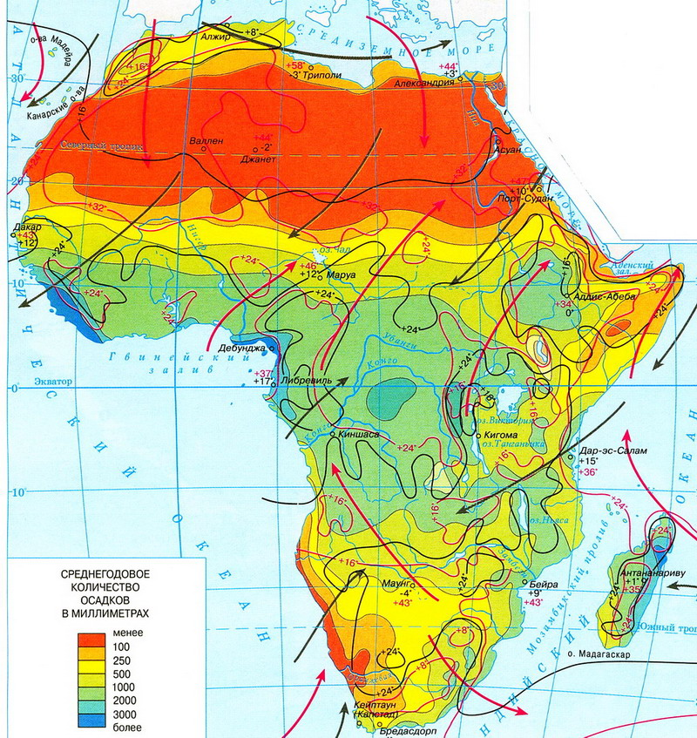
Внимательно рассмотри климатическую карту Африки.
Ответь на вопросы:
На каком склоне Драконовых гор выпадает больше осадков?
Почему на западном побережье Африки образуется пустыня Намиб?
Почему при значительной протяженности с севера на юг Африка имеет небольшой набор климатических поясов?

Slide 21
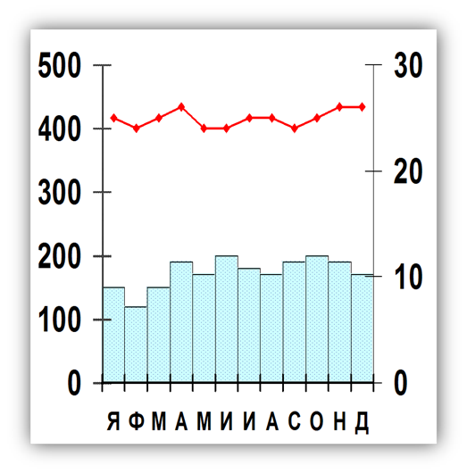
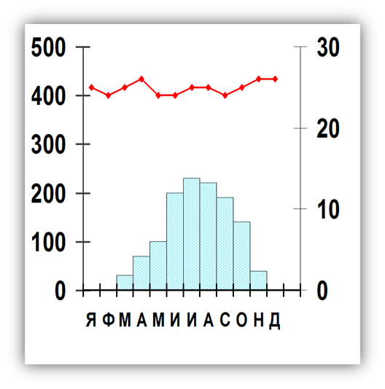
Узнай по климатограмме климатический пояс Африки
1
2
1. Экваториальный климат:
а) средняя t°я = 24°С; t°и= 24°С;
б) среднегодовое количество осадков – более 3000 мм. Режим выпадения равномерно в течение года каждый день после обеда.
2. Субэкваториальный климат:
а) средняя t°я = 24°С; t°и= 24°С;
б) среднегодовое количество осадков –1000 -1500 мм. Режим выпадения – лето, с приходом экваториальных в.м.

Slide 22
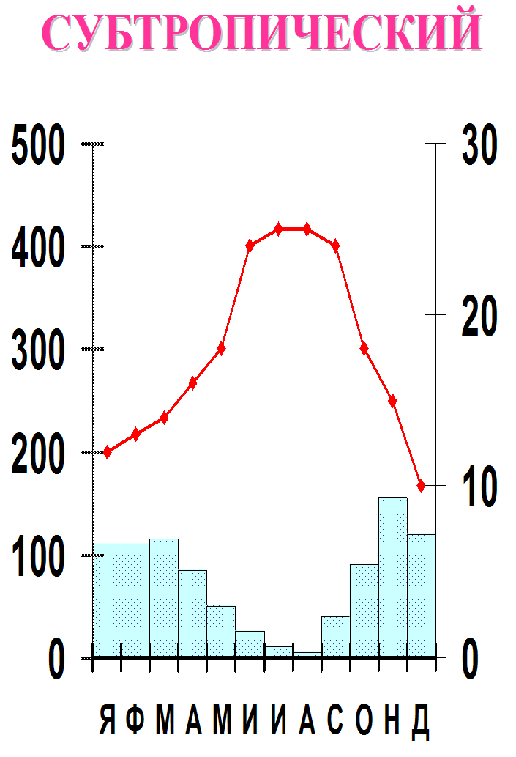
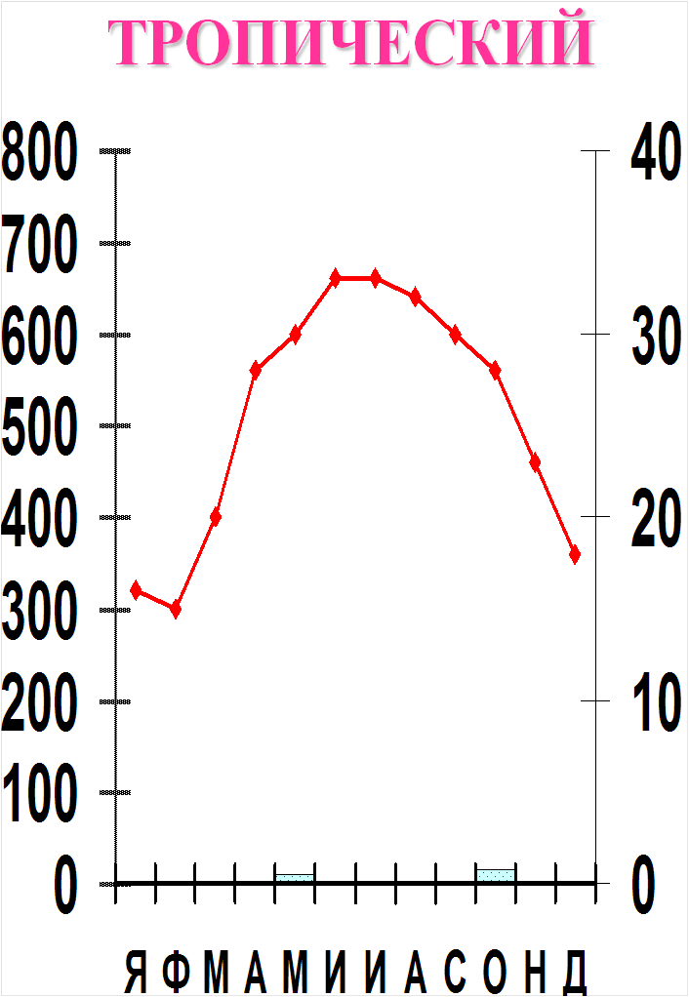
Узнай по климатограмме климатический пояс Африки
1
2
1. Субтропический климат:
а) средняя t°я = 8°С; t°и= 24°С;
б) среднегодовое количество осадков – 800-1200 мм. Режим выпадения – зима (приходят умеренные в.м.)
2. Тропический климат:
а) средняя t°я = 16°С; t°и= 32°С;
б) среднегодовое количество осадков – менее 100 мм

Slide 23
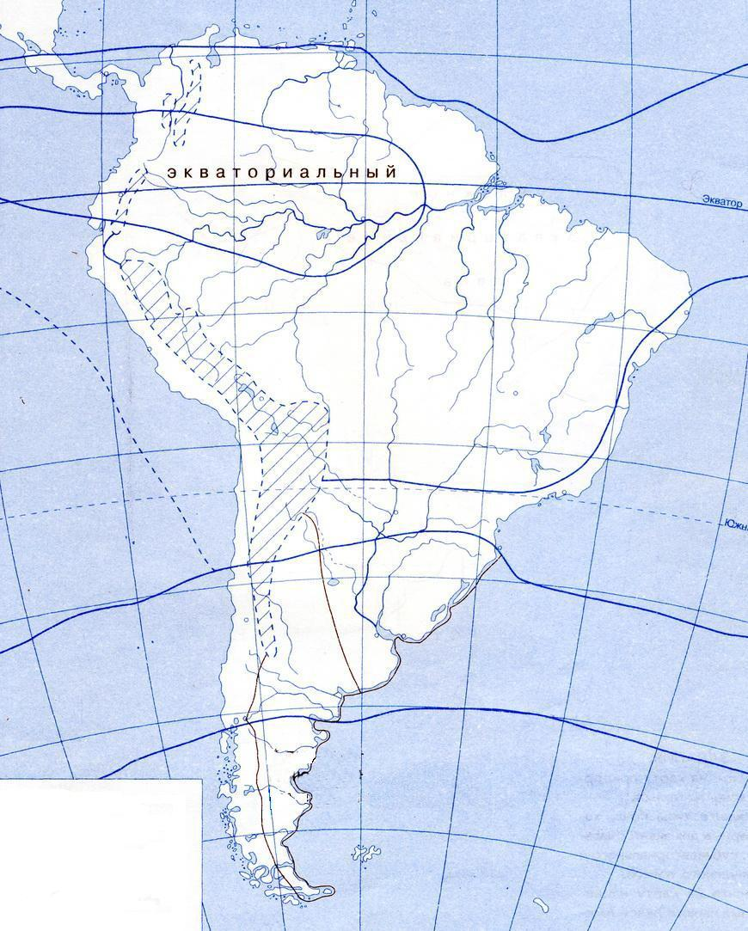
Практика (на примере Южной Америки)
На контурную карту нанесите основные климатические
показатели для каждого климатического пояса Южной Америки.
Условные знаки:
Средние
температуры января
t°я=+24°
t°и=+24°
Средние
температуры июля
2000 мм
Среднегодовое
количество
осадков
Проверка

Slide 24
Практика
На контурную карту нанесите основные климатические
показатели для каждого климатического пояса Южной Америки.
5000 мм
t°я=+24°
t°и=+24°
субэкваториальный
2000 мм
t°я=+24°
t°и=+20°
Тропический
сухой
Условные знаки:
2000 мм
t°я=+22°
t°и=+12°
Средние
температуры января
Тропический влажный
t°я=+24°
t°и=+16°
t°я=+24°
t°и=+24°
t°я=+16°
t°и=+8°
субтропический
с постоянным
увлажнением
1000 мм
Средние
Температуры июля
умеренно континентальный
2000 мм
Среднегодовое
количество
осадков
умеренный
морской
t°я=+8°
t°и=+4°
150 мм
5000 мм
t°я=+12°
t°и=+8°

Slide 25
Узнай климатический пояс Африки по описанию
t°я=+24°С, t°и=+24°С;
Среднегодовое количество осадков более 3000 мм
1
2
3
4
5
6
экваториальный
тропический
субэкваториальный
экваториальный
тропический
экваториальный
Жарко и сухо в течение всего года.
Жарко и сухо зимой, жарко и дождливо летом.
Жарко, дождливо в течение всего года
Весь год преобладают сухие воздушные массы, дуют пассаты
Весь год преобладают влажные воздушные массы.

Slide 26
Узнай климатический пояс Африки по описанию
Летом влажные воздушные массы, зимой сухие.
7
8
9
10
11
12
субэкваториальный
тропический
субтропический
субэкваториальный
экваториальный
субтропический
Летом исключительно жарко, почти безоблачно, температура в тени+50 °С.
Лето жаркое и сухое, зима дождливая
Осадков выпадает 800-1000 мм в год, главным образом летом.
Одно время года
Климат средиземноморский

Slide 27
Домашнее задание:
§ 17,
доделать таблицу и к/к с.41.

